Slide 1
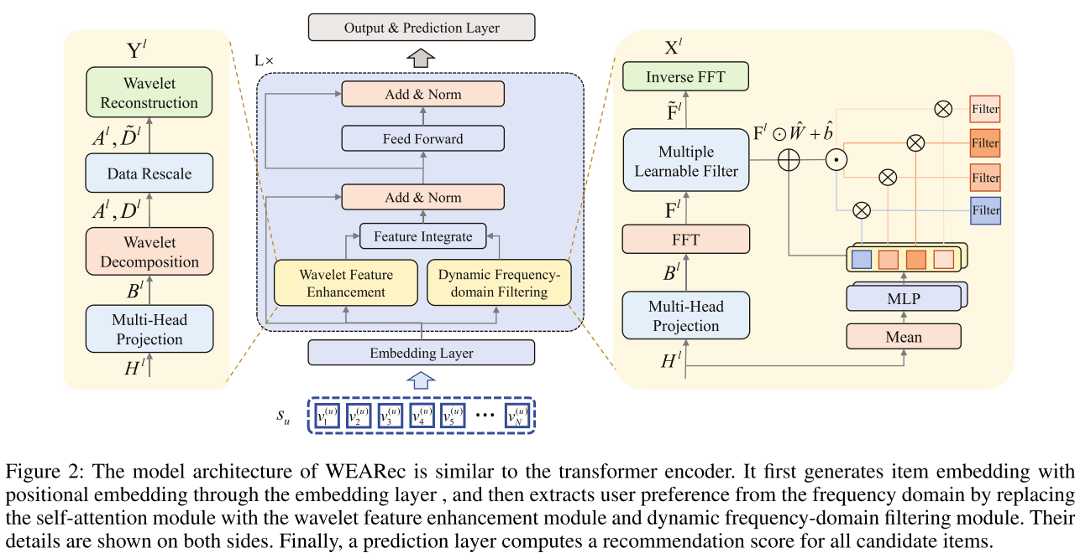

动机：
1.现有频域推荐模型通常使用静态滤波器对所有用户统一处理，忽略了不同用户行为模式的个性化差异。
2.基于离散傅里叶变换（DFT）的方法主要捕获全局频率信息，虽然能够建模长期依赖，但往往会模糊短期波动和非平稳行为信号，导致模型难以捕捉局部兴趣变化。
创新点：提出一种结合动态频域滤波与小波特征增强的序列推荐模型，通过个性化频域过滤与小波分解增强短期行为信号。
2026_AAAI_WEARec_Wavelet Enhanced Adaptive Frequency Filter for Sequential Recommendation
用于顺序推荐的小波增强自适应频率滤波器

Slide 2
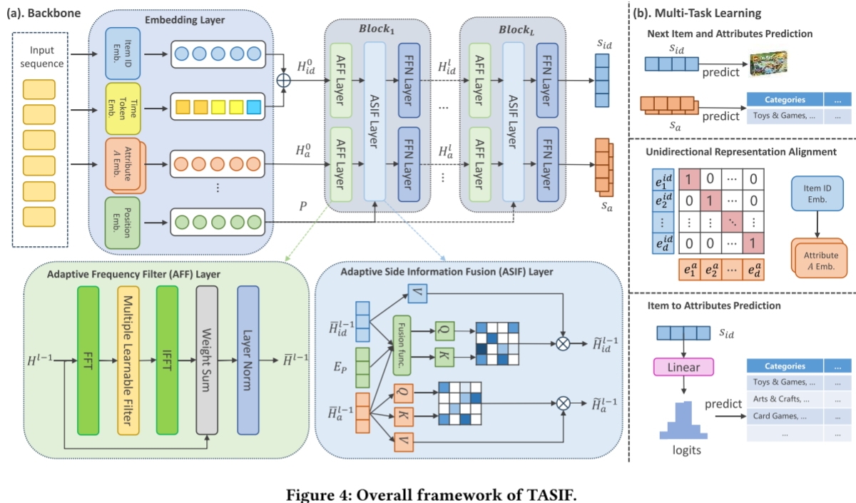

动机：
1.现有很多侧信息融合模型虽然用了 item ID、类别、品牌等信息，但没有很好地利用用户行为发生的具体时间。
2.现有去噪方法太静态、太粗糙，不能区分“无用噪声”和“有用的短期兴趣突发”。
3.已有一些高性能侧信息融合模型虽然效果好，但结构太复杂，计算成本太高
2026_WSDM_Time-Aware Adaptive Side Information Fusion for Sequential Recommendation
用于顺序推荐的时间感知自适应辅助信息融合

Slide 3
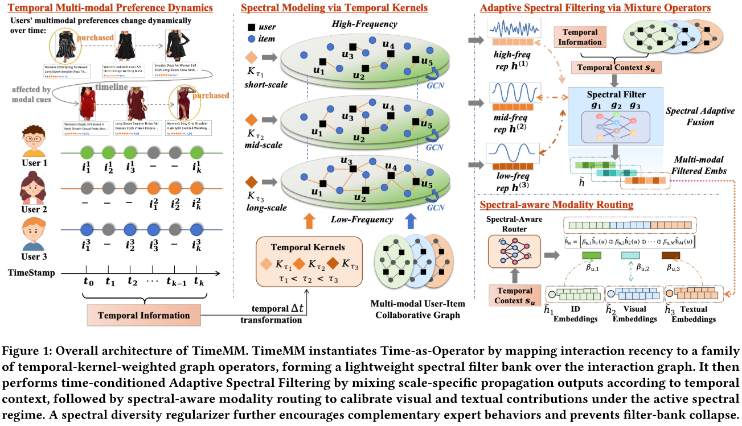


动机：
1. 静态模型通常会过度偏向用户全局历史中积累的庞大信号，而对用户当下因突发视觉趋势而产生的短期冲动极度迟钝。
2. 现有模型试图通过对图拉普拉斯矩阵进行显式的特征值分解来剥离不同频率的信号。这种显式计算复杂度很高。
2026_SIGIR_TimeMM_Time-as-Operator Spectral Filtering for Dynamic Multimodal Recommendation
基于时间算子频谱过滤的动态多模态推荐

Slide 4
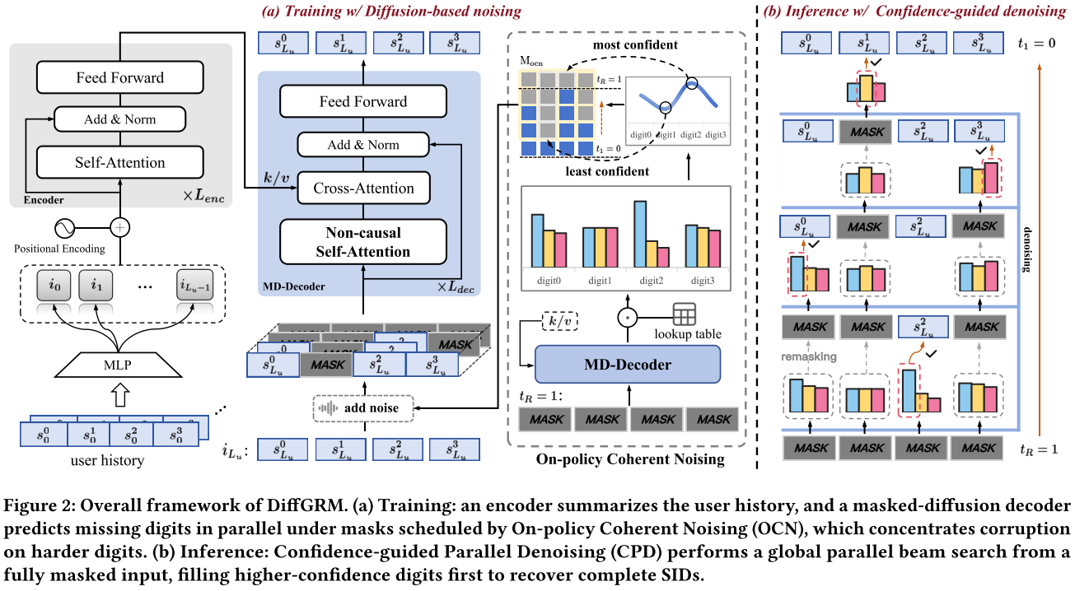
动机：现有自回归模型通常难以同时处理 SID 的两个特点：
第一，SID 的多个 digit 是共同定义同一个物品的，需要彼此之间双向校验，但自回归模型只能从左到右生成，后面的信息不能反过来帮助前面，容易出现前面预测错、后面一路跟着错的错误传播。第二，不同 SID digit 的语义粒度和预测难度不同，有些位很容易，有些位很难；如果统一按 next-token 方式训练，模型容易反复学会简单位，却对困难位训练不足，导致 hard digit 成为推荐错误的关键来源。
创新点：用离散掩码扩散模型替代ARM，实现任意顺序、并行生成SID各位。
2026_WWW_DiffGRM_Diffusion-based Generative Recommendation Model
基于扩散的生成式推荐模型

